Slide 1
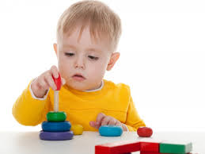
Развивающая предметно-пространственная среда дошкольной организации
Центры : «Учимся говорить»
и «Будем говорить правильно»
Учитель – логопед
Ветрова Марина Владимировна

Slide 2
Развивающая предметно-пространственная среда дошкольной организации должна быть:
содержательно-насыщенной, развивающей;
трансформируемой;
полифункциональной;
вариативной;
доступной;
безопасной;
здоровьесберегающей;
эстетически-привлекательной.

Slide 3
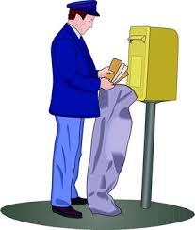
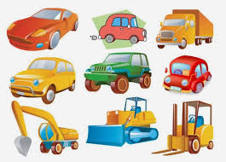
Наполнение развивающих центров и в групповом помещении, и в кабинете логопеда должно соответствовать изучаемой лексической теме и только что пройденной лексической теме, а это значит, что каждую неделю наполнение развивающих центров частично обновляется.

Slide 4
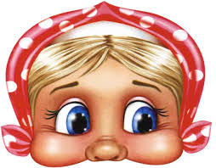
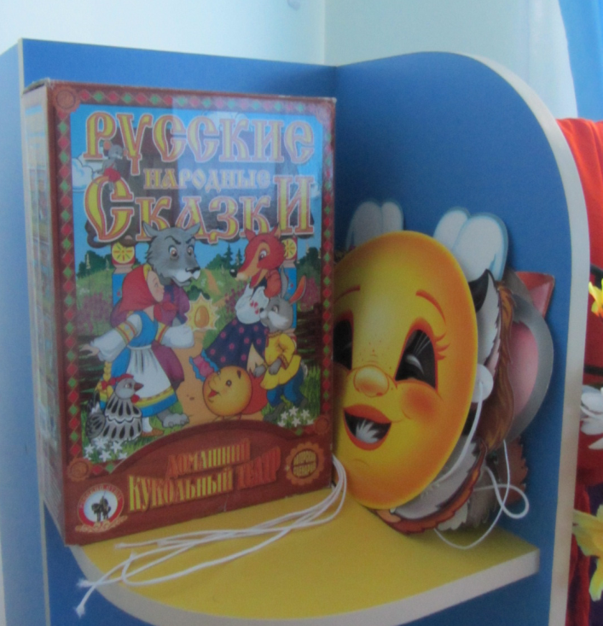

Особенности организации предметно-пространственной развивающей среды в младшей группе .
Особое значение в младшей группе необходимо уделять играм-драматизациям и театрализованным играм, проводимым, конечно, пока на самом элементарном уровне. Это требует должного оборудования (костюмы, маски, атрибуты) для обыгрывания сказок «Репка», «Курочка Ряба», «Волк и козлята».
В младших группах оборудуется уголок «Учимся говорить».

Slide 5
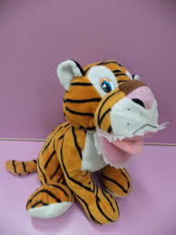
Центр «Учимся говорить» в групповом помещении
Зеркало с лампой дополнительного освещения.
2—3 стульчика или скамеечка.
Стеллаж или этажерка для пособий.
Наборы игрушек и комплекты предметных картинок для уточнения произношения в звукоподражаниях, уточнения произношения гласных и наиболее легких согласных звуков.
Наборы игрушек для проведения артикуляционной и мимической
гимнастики.
Предметные и сюжетные картинки по изучаемым лексическим темам
(не более двух тем одномоментно).

Slide 6
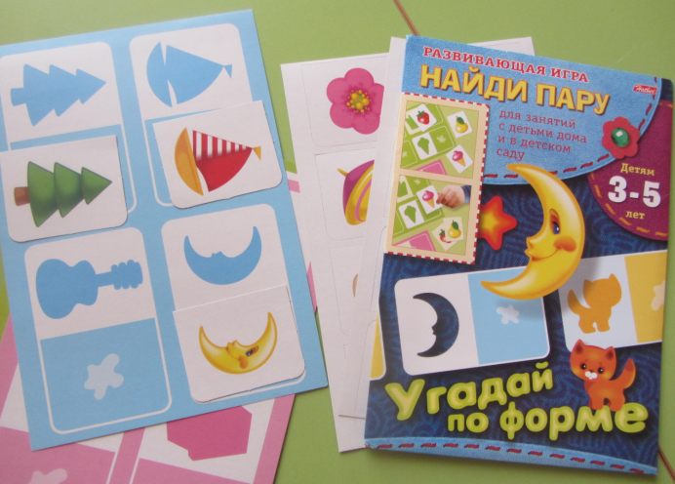

Игрушки и тренажеры для воспитания правильного физиологического дыхания.
Игры из серии «Умница». (Контуры. Что есть что. Кто есть кто.)
Игры из серии «Учись, играя» (Кто в домике живет?).
Лото «Парные картинки».
Лото «Игрушки».
Лото «Магазин».
Игра «Найди маму».
Игры для формирования и совершенствование грамматического строя речи («Чего не стало?», «Разноцветные машины» (дифференциация форм ед. и мн. числа существительных и др.)

Slide 7
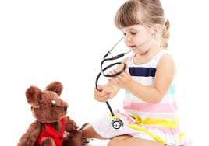
Особенности организации предметно-пространственной развивающей среды в средней группе .
Пятый год жизни — время расцвета сюжетно-ролевой игры (Полякова М. Н.). Сюжеты игр детей этого возраста просты и связаны с имеющимся у ребенка жизненным опытом: семья, детский сад, магазин, аптека, почта, зоопарк, цирк и т. п. Поэтому игровые наборы должны содержать фигурки животных разных размеров, куклы обоих полов в костюмах представителей разных профессий, наборы мебели, посуды, одежды,
транспорта и предметов-заменителей,
использование которых стимулирует
развитие творческого
мышления и речь.

Slide 8
У детей пятого года жизни проявляется активный интерес к речи, языку.
Особое внимание нужно уделить оборудованию центра «Будем говорить правильно», в котором следует иметь картотеки предметных и сюжетных картинок и настольно -печатные дидактические игры для уточнения произношения гласных звуков и согласных раннего онтогенеза, автоматизации и дифференциации поставленных звуков, подборку игр для совершенствования грамматического строя речи, картинки и игрушки для накопления словаря по всем лексическим темам.
Воспитатели должны позаботиться о том, чтобы в этом центре было достаточное количество игрушек и пособий для работы над дыханием, серий картинок и опорных картинок для обучения детей рассказыванию.

